Slide 1
Développement d'un jeu 2D sur mobile avec le moteur Unity 3D

Slide 2
Plan
Objectifs à atteindre
Sujet détaillé
Fonctionnalités
Gestion de projet
Outils utilisés
Unity 3D
Git & GitHub
GraphicsGale
Développement du jeu
Conception
Fonctionnement des éléments essentiels

Slide 3
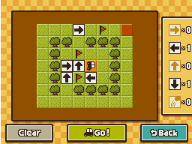

Objectifs à atteindre
Sujet
Création d’un jeu de type Minimobile
Multi-plateforme
Pouvant aller sur le PlayStore
Figure 1.0 : Le Professeur Layton
Figure 1.1 : Le mini-jeu de la Minimobile

Slide 4
Objectifs à atteindre
Fonctionnalités attendues
En fin de période
En fin de projet
Faire fonctionner un niveau
Nombre conséquent d’éléments
GUI du jeu
Avoir un fond sonore
Éditeur de niveau
Avoir un jeu parfaitement opérationnel
Plusieurs niveaux jouables
Menu principal
Internationalisation (via localisation) du jeu
Générateur de niveaux

Slide 5
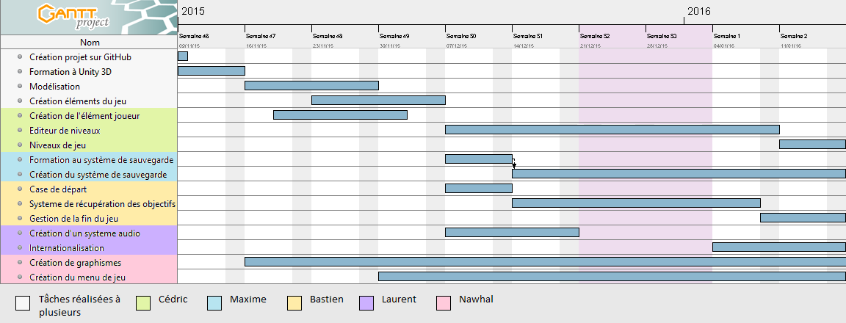
Gestion de projet
Prévision
Figure 2.0 : Diagramme de Gantt prévisionnel sur la P1

Slide 6
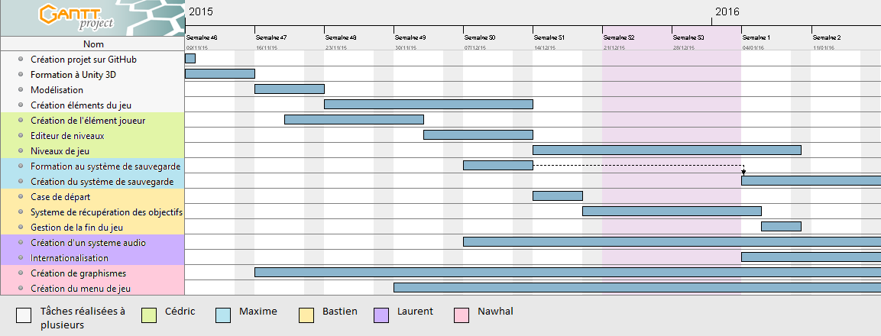
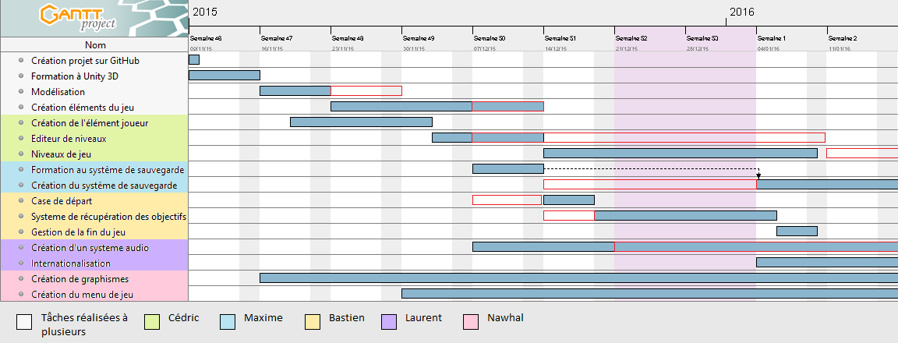
Gestion de projet
Réel
Figure 2.1 : Diagramme de Gantt réel sur la P1 et écarts

Slide 7
Gestion de projet
Écarts sur prévisionnel
Deux écarts majeurs
Système de sauvegarde
Système audio

Slide 8

Outils utilisés
Unity 3D
Moteur de jeu professionnel
Ensemble de composants logiciels
Gestion des entrées/sorties (clic souris…)
Gestion de la partie graphique
Licence gratuite sans limitation du moteur
Multi-plateforme
Utilisé par beaucoup de développeurs de jeux
Figure 3.0 : Logo du logiciel Unity 3D

Slide 9
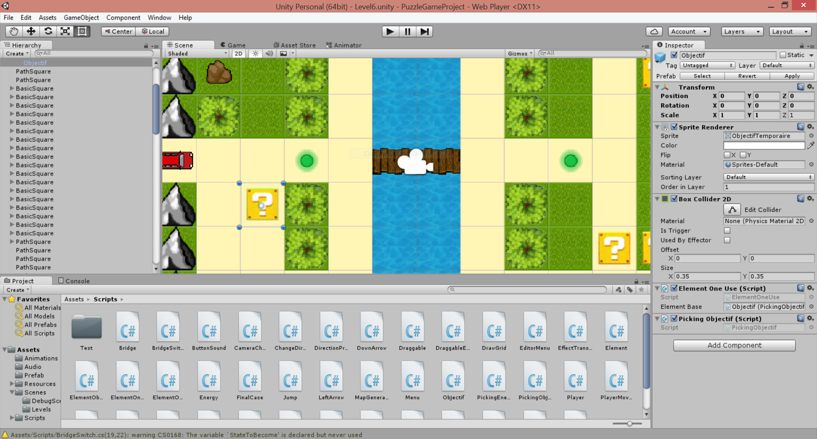
Outils utilisés
Unity 3D
Scene : Représente ce que l’utilisateur voit à l’écran quand il joue.
Hierarchy : Liste des objets sur la Scene.
Inspector : Détails sur l’objet sélectionné.
Project: Liste des dossiers et fichiers du projet.
Scene
Hierarchy
Inspector
Project
Figure 3.1 : Logiciel Unity 3D

Slide 10

Outils utilisés
Git & GitHub
Gestionnaire de version
Gestionnaire de concurrence
Stockage de données en ligne grâce au serveur GitHub
Figure 3.2 : Logo de GitHub

Slide 11
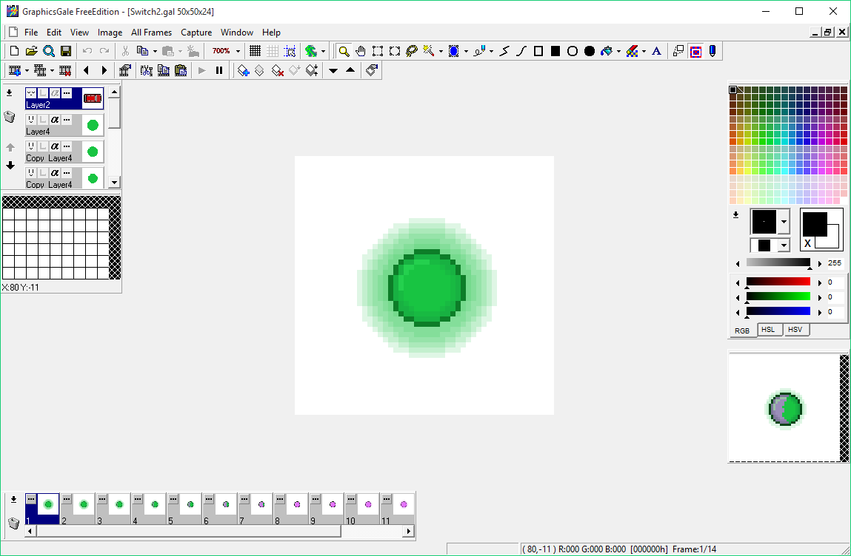
Outils utilisés
GraphicsGale
Pixel Art
Sprites = images 2D utilisées principalement dans les jeux vidéo
Parfait pour les débutants
Figure 3.3 : Logiciel GraphicsGale

Slide 12
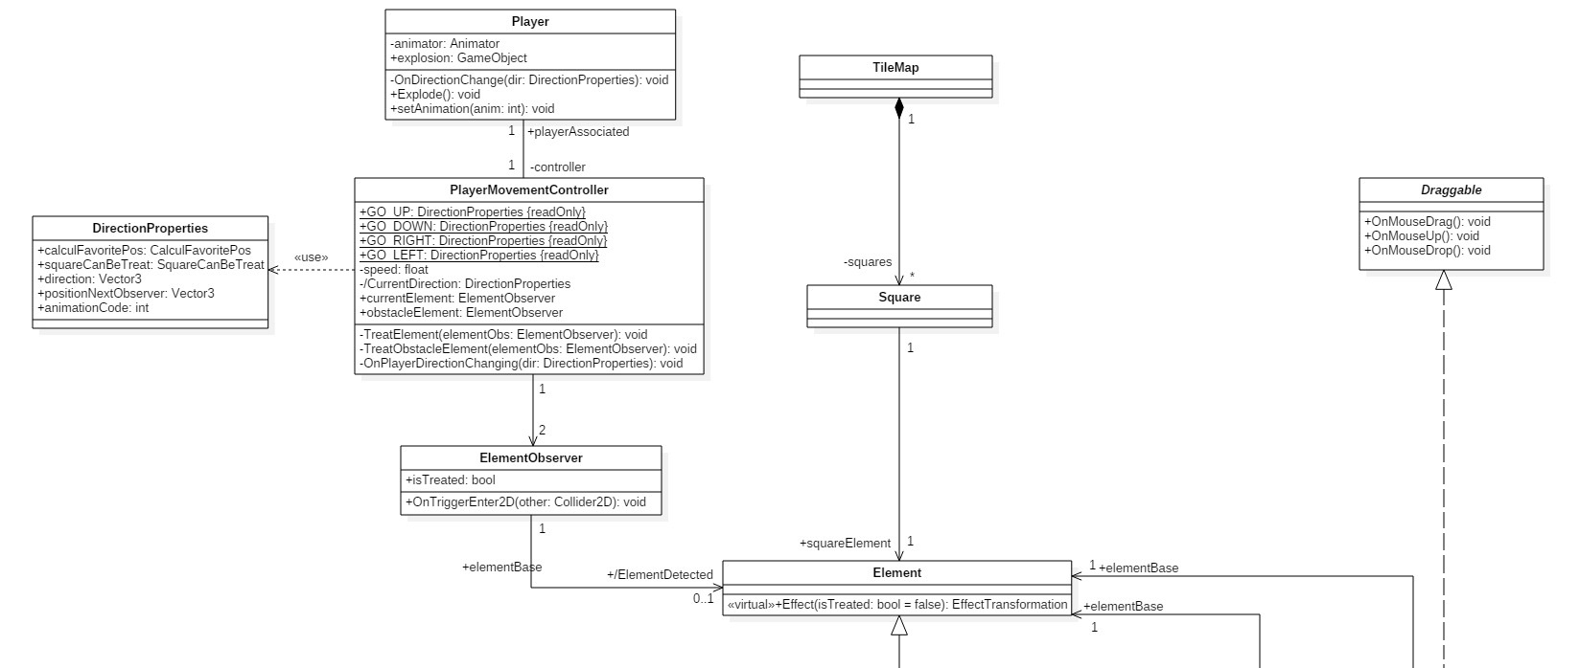
Développement du jeu
Conception
Figure 4.0.1 : Extrait du diagramme de classe

Slide 13
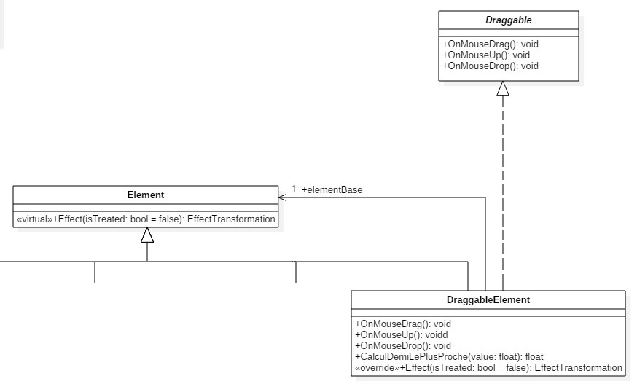
Développement du jeu
Conception
Patron de conception décorateur
Figure 4.0.2 : Extrait du diagramme de classe traitant des DraggableElements

Slide 14
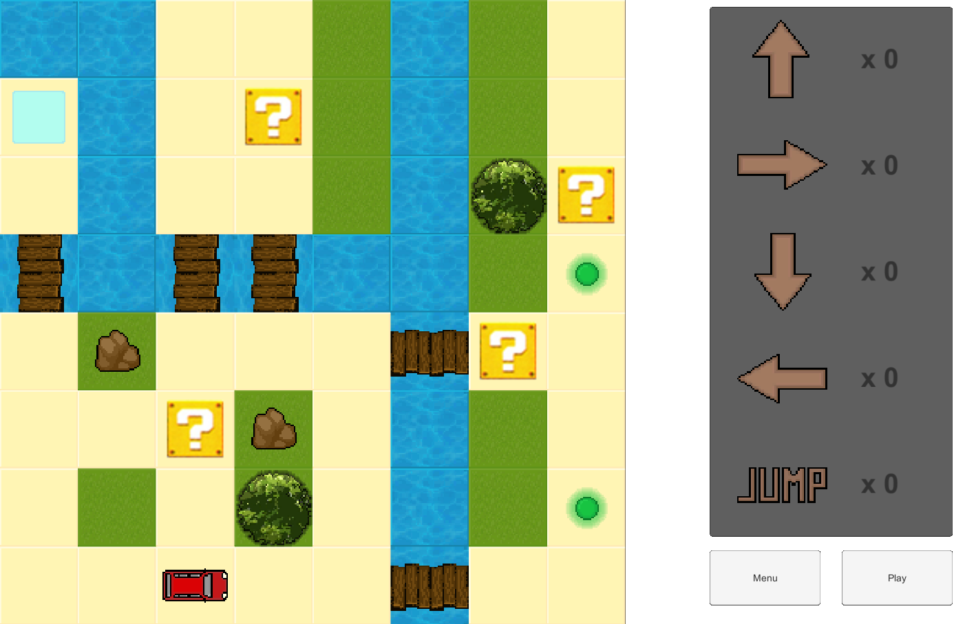
Développement du jeu
Menu d’actions
Du menu au jeu
Quand on sélectionne un objet dans le menu et que son compte est strictement positif, on peut le placer sur la carte.
Figure 4.1 : Le menu d’actions

Slide 15
Développement du jeu
Menu d’actions
Du jeu au menu
Quand on glisse un élément dans le menu, il disparaît et le compte à côté de son icône augmente de 1.
Figure 4.1 : Le menu d’actions

Slide 16
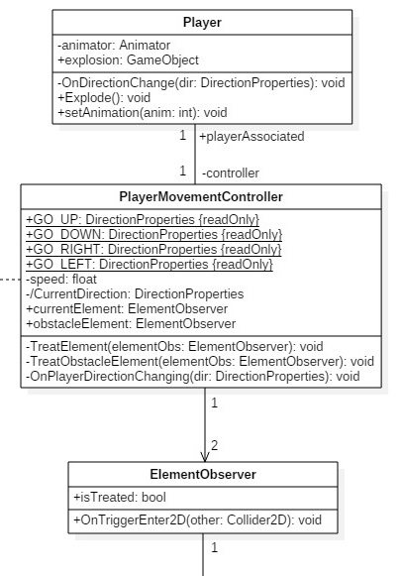
Développement du jeu
Joueur
Partie graphique gérée par l’entité Player
Partie mouvement gérée par l’entité PlayerMovementController
Détection des éléments gérée par l’entité ElementObserver
Figure 4.2.1 : Extrait du diagramme de classes traitant du Joueur

Slide 17
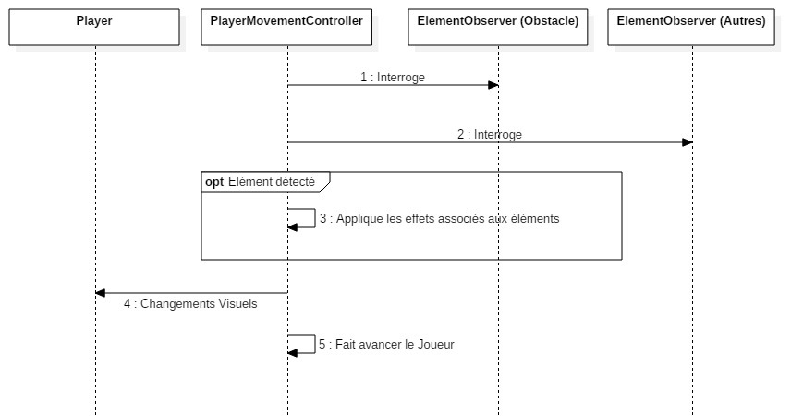
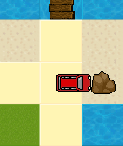
Développement du jeu
Joueur
Un schéma qui se répète :
Figure 4.2.3 : Joueur dans le jeu
Figure 4.2.2 : Diagramme de séquence traitant du fonctionnement du Joueur

Slide 18
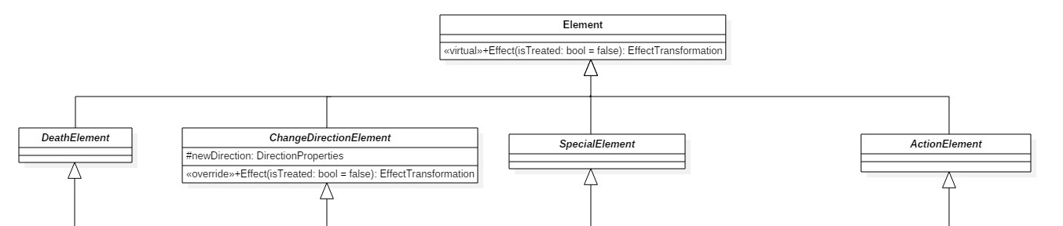

Développement du jeu
Éléments du jeu
Figure 4.3.1 : Extrait du diagramme de classe traitant des éléments

Slide 19
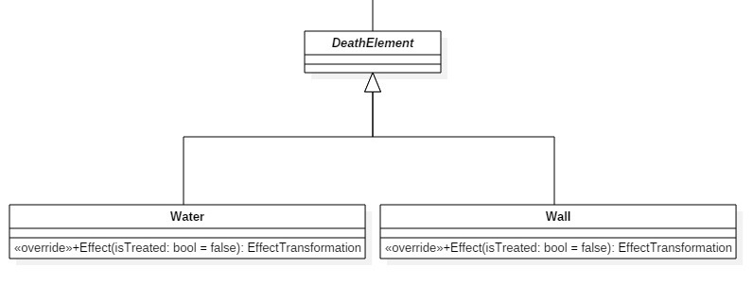




Développement du jeu
Éléments du jeu
Figure 4.3.2 : Extrait du diagramme de classe traitant des éléments mortels

Slide 20
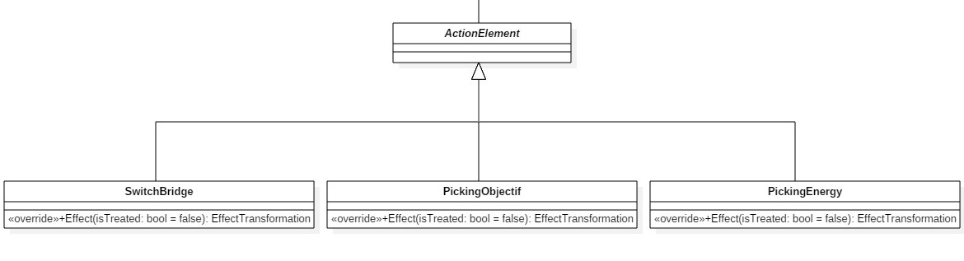
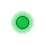


Développement du jeu
Éléments du jeu
Figure 4.3.3 : Extrait du diagramme de classe traitant des éléments « Action »

Slide 21
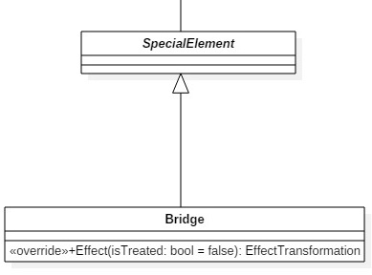

Développement du jeu
Éléments du jeu
Figure 4.3.4 : Extrait du diagramme de classe traitant des éléments spéciaux

Slide 22
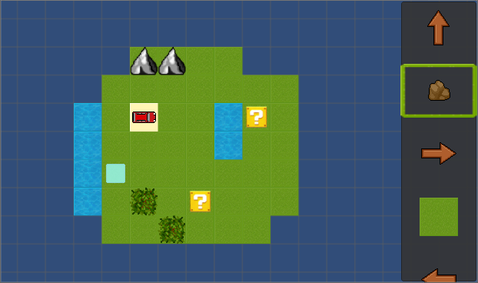
Développement du jeu
Éditeur de niveau
Figure 4.4.1 : Éditeur de niveau

Slide 23
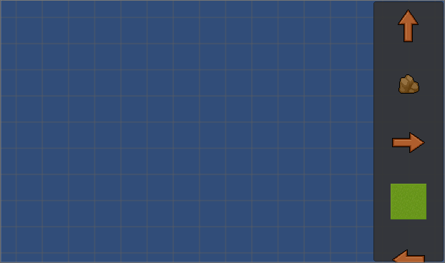
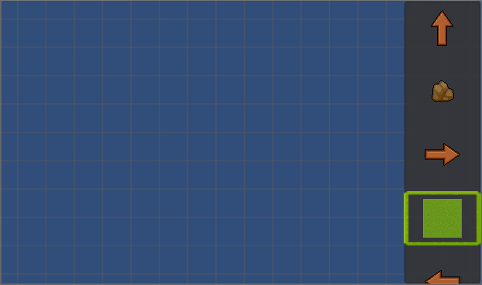
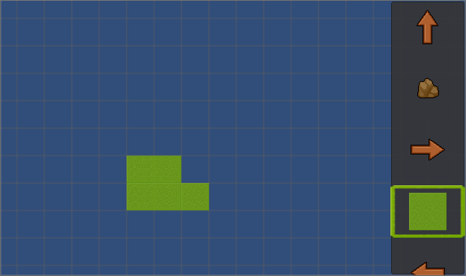
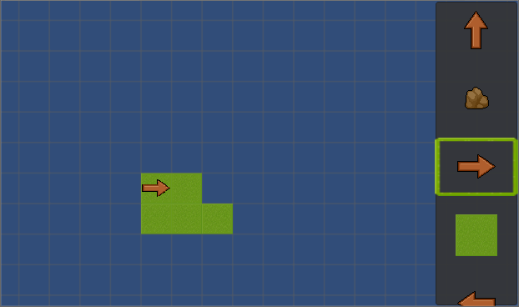
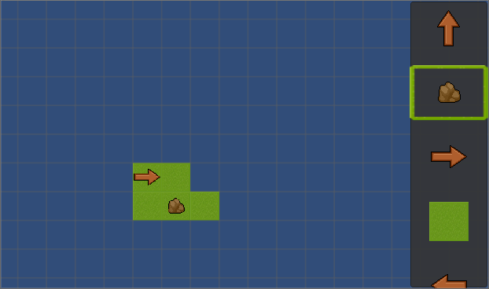
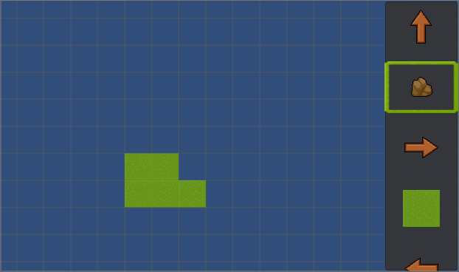
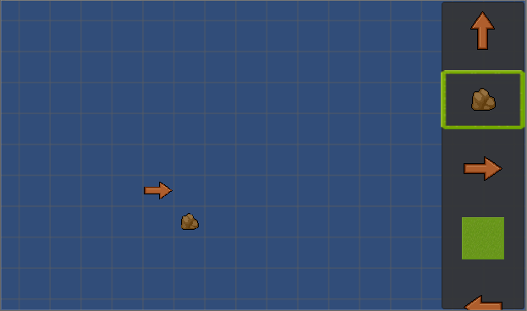
Développement du jeu
Éditeur de niveau
Figure 4.4.2 : Fonctionnement de l’éditeur de niveau

Slide 24
Développement du jeu
Problèmes
Faire le lien entre les parties de chacun
Ajouter un comportement à un élément sans toucher à son code, et indépendamment de ce qu’il fait
Difficulté du menu de jeu
Figure 4.5.1 : Extrait du diagramme de classe traitant des DraggableElements

Slide 25
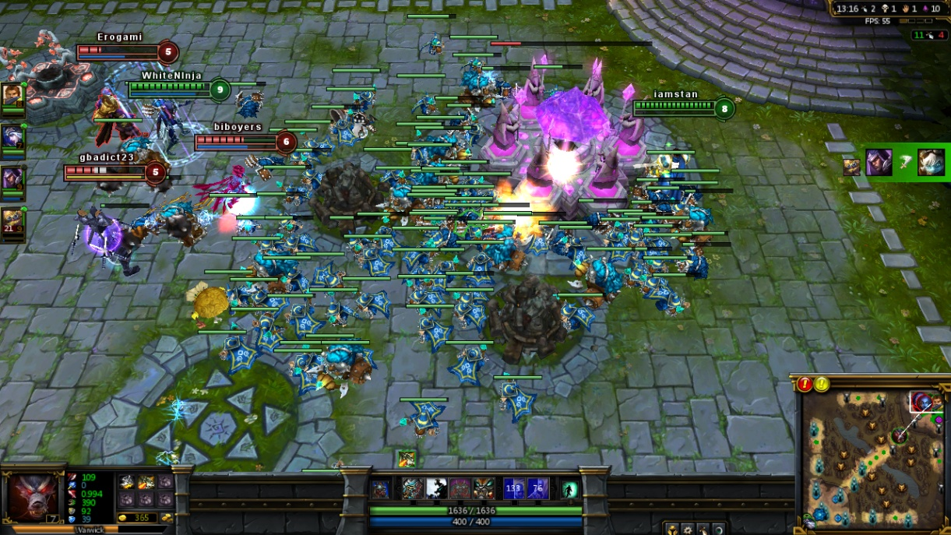
Développement du jeu
Problème : Menu de Jeu
User Interface
Ne bouge pas avec la camera
Devant les autres éléments
Figure 4.5.2 : UI du jeu League Of Legends

Slide 26
Développement du jeu
Problème : Menu de Jeu
Passer d’UI à non UI
Pas de méthode connue
Pour l’instant, les interactions sont soit sur un plan, soit sur l’autre
Figure 4.5.2 : UI du jeu League Of Legends

Slide 27
Conclusion et perspectives
Bilan de l’avancée
Fonctionnalités essentielles
Niveau jouable
Figure 5.0 : Interface de jeu

Slide 28
Conclusion et perspectives
Prochaine période ?
Déjà commencé
Internationalisation
Contrôleur de son
Musique
Bruitages
Menu d’actions
Système de sauvegarde
Éditeur de niveau

Slide 29
Conclusion et perspectives
Prochaine période ?
A faire entièrement
Menu principal
Mode Arcade
Générateur de niveaux
Réseaux sociaux
Google Play Services
Succès
Statistiques
Multijoueur
Publicité

Slide 30
Conclusion et perspectives
Ce que cette première période de projet nous a apporté
Découverte de nouveaux outils
Unity 3D
Git & GitHub
Première création de jeu vidéo
Travail de groupe sur un projet long

